Slide 1
VUE3用法优化
简化代码，早点下班

Slide 2
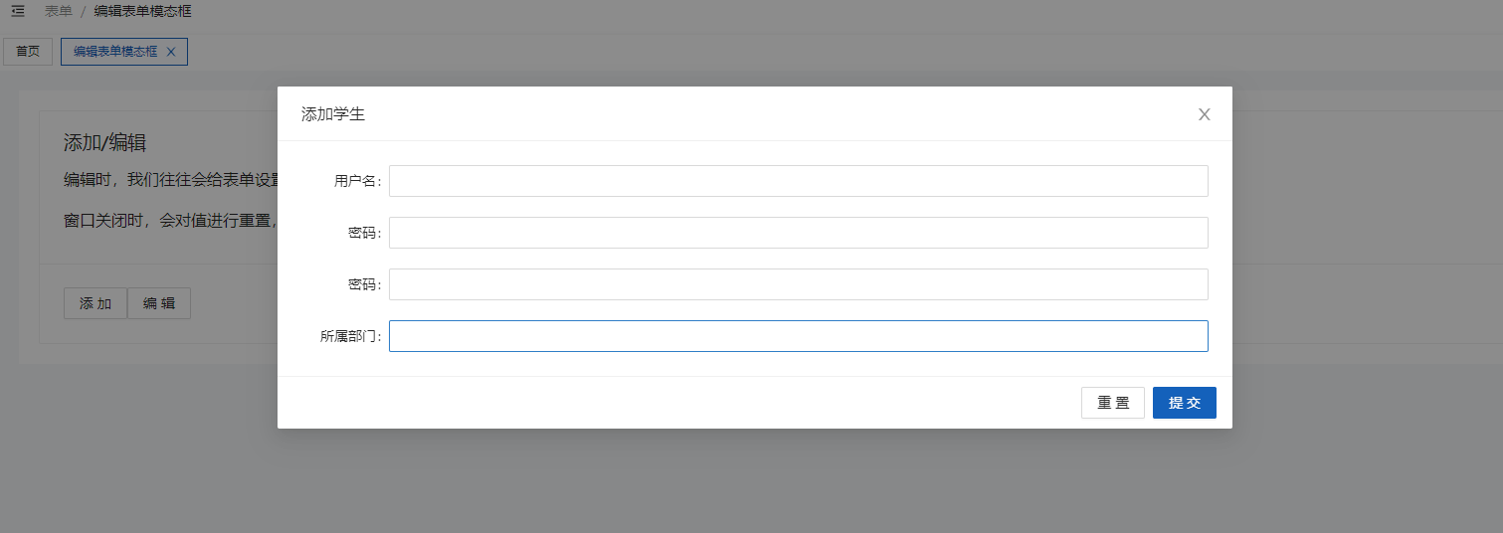
添加用户功能为例

Slide 3
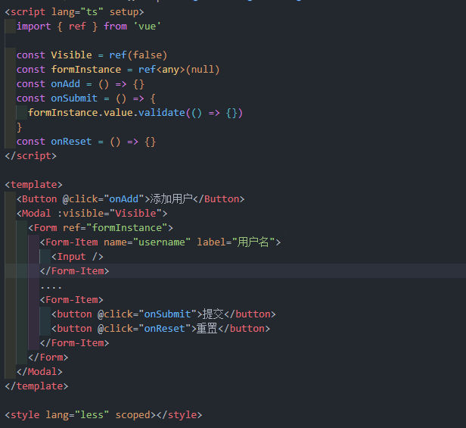
代码实现

Slide 4
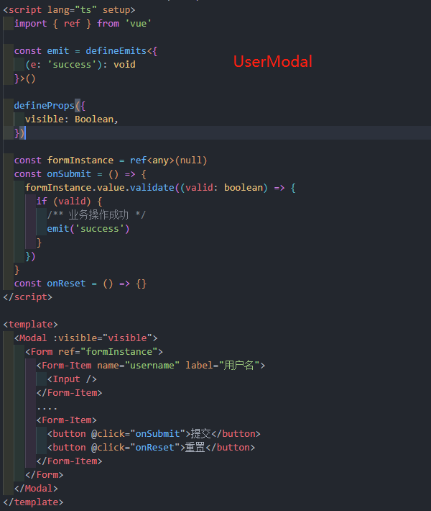
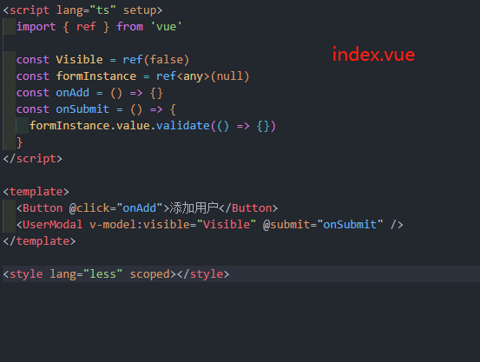
代码抽离

Slide 5
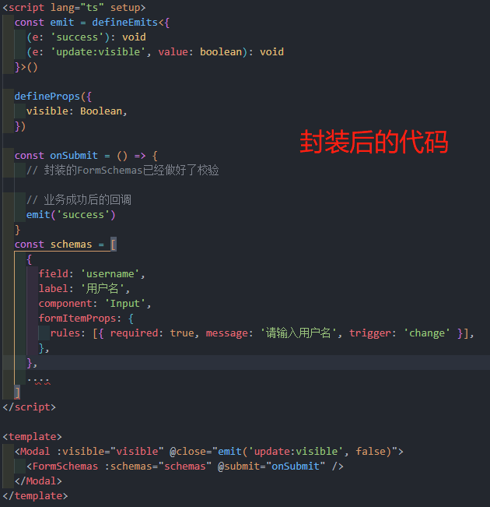
Form表单的封装

Slide 6
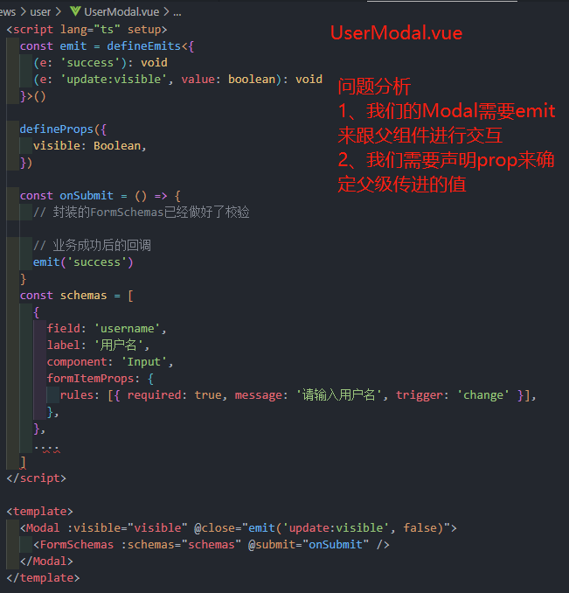
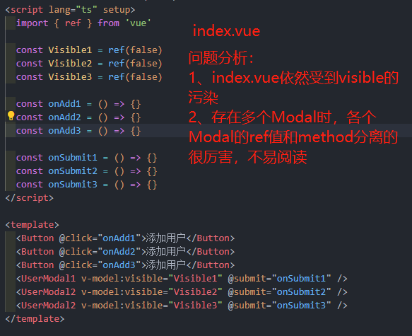
写到上面这一步，你是不是觉得完成了？？？NONO

Slide 7
HOOk登场

Slide 8
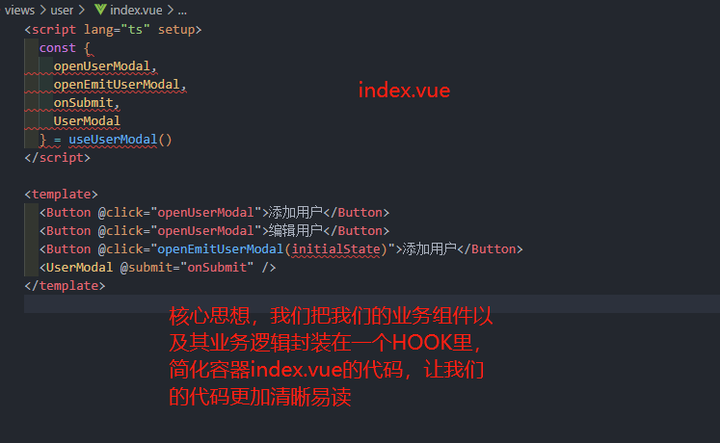

Slide 9
项目总结
我们通过hook的方法来简化我们的视图容器组件（我们router.js路由映射到的vue文件，通常是views/**/index.vue），尽可能使我们视图容器组件尽可能的简单、简洁、简化。

